Slide 1
আজকের ক্লাসে সবাইকে স্বাগতম
জামিলাতুন নেছা , সহকারী মৌলভী, ছড়ারকুটি আল ওয়াহেদীয়া ‍দ্বি-মুখী দাখিল মাদ্রাসা, সুন্দরগঞ্জ, গাইবান্ধা।
৮/০৬/২০২১
১

Slide 3
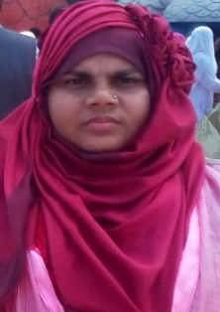
تعريف المعلم
جميْلَةُ النسَاء
مساعد المعلم
صرركوتي الوحديا دي-موكي
داخل مدرس. سندرغنز. غيبندا.
০১৭৩৭৯৬২২৮১
nasrindakua@gmail.com
جميْلَةُ النسَاء
জামিলাতুন নেছা , সহকারী মৌলভী, ছড়ারকুটি আল ওয়াহেদীয়া ‍দ্বি-মুখী দাখিল মাদ্রাসা, সুন্দরগঞ্জ, গাইবান্ধা।
৮/০৬/২০২১
২

Slide 4
تعارف الدرس
জামিলাতুন নেছা , সহকারী মৌলভী, ছড়ারকুটি আল ওয়াহেদীয়া ‍দ্বি-মুখী দাখিল মাদ্রাসা, সুন্দরগঞ্জ, গাইবান্ধা।
৮/০৬/২০২১
৩

Slide 5
الطلاب في نهاية هذا الدرس
ان يقول اقسام الاسم باعتبار الجنس ان يقول تعريف مذكر ومؤنث ان يقول تعريف علامت مؤنث
জামিলাতুন নেছা , সহকারী মৌলভী, ছড়ারকুটি আল ওয়াহেদীয়া ‍দ্বি-মুখী দাখিল মাদ্রাসা, সুন্দরগঞ্জ, গাইবান্ধা।
৮/০৬/২০২১
৪

Slide 6
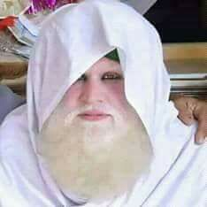
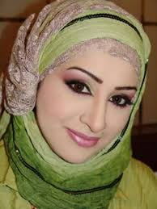
জামিলাতুন নেছা , সহকারী মৌলভী, ছড়ারকুটি আল ওয়াহেদীয়া ‍দ্বি-মুখী দাখিল মাদ্রাসা, সুন্দরগঞ্জ, গাইবান্ধা।
৮/০৬/২০২১
৫

Slide 7
জামিলাতুন নেছা , সহকারী মৌলভী, ছড়ারকুটি আল ওয়াহেদীয়া ‍দ্বি-মুখী দাখিল মাদ্রাসা, সুন্দরগঞ্জ, গাইবান্ধা।
৮/০৬/২০২১
৬

Slide 8
জামিলাতুন নেছা , সহকারী মৌলভী, ছড়ারকুটি আল ওয়াহেদীয়া ‍দ্বি-মুখী দাখিল মাদ্রাসা, সুন্দরগঞ্জ, গাইবান্ধা।
৭
৮/০৬/২০২১

Slide 9
জামিলাতুন নেছা , সহকারী মৌলভী, ছড়ারকুটি আল ওয়াহেদীয়া ‍দ্বি-মুখী দাখিল মাদ্রাসা, সুন্দরগঞ্জ, গাইবান্ধা।
৮/০৬/২০২১
৮

Slide 10
জামিলাতুন নেছা , সহকারী মৌলভী, ছড়ারকুটি আল ওয়াহেদীয়া ‍দ্বি-মুখী দাখিল মাদ্রাসা, সুন্দরগঞ্জ, গাইবান্ধা।
৯

Slide 11
জামিলাতুন নেছা , সহকারী মৌলভী, ছড়ারকুটি আল ওয়াহেদীয়া ‍দ্বি-মুখী দাখিল মাদ্রাসা, সুন্দরগঞ্জ, গাইবান্ধা।
৮/০৬/২০২১
১০

Slide 12
জামিলাতুন নেছা , সহকারী মৌলভী, ছড়ারকুটি আল ওয়াহেদীয়া ‍দ্বি-মুখী দাখিল মাদ্রাসা, সুন্দরগঞ্জ, গাইবান্ধা।
১১

Slide 13
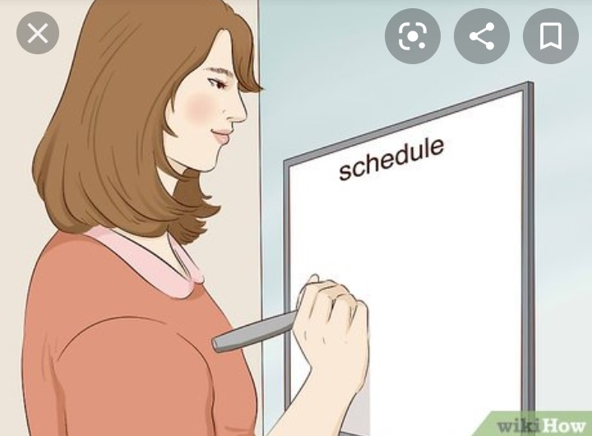
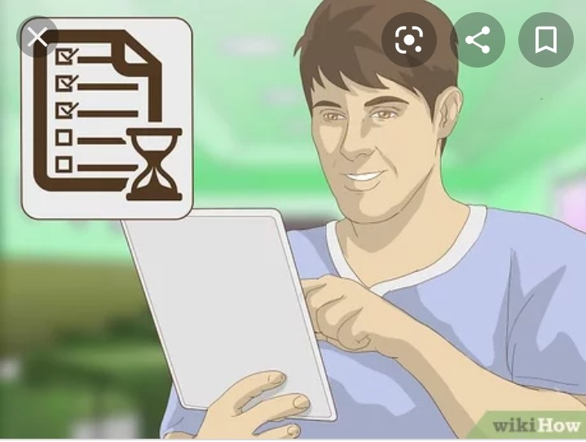
একক কাজ
জামিলাতুন নেছা , সহকারী মৌলভী, ছড়ারকুটি আল ওয়াহেদীয়া ‍দ্বি-মুখী দাখিল মাদ্রাসা, সুন্দরগঞ্জ, গাইবান্ধা।
৮/০৬/২০২১
১২

Slide 14
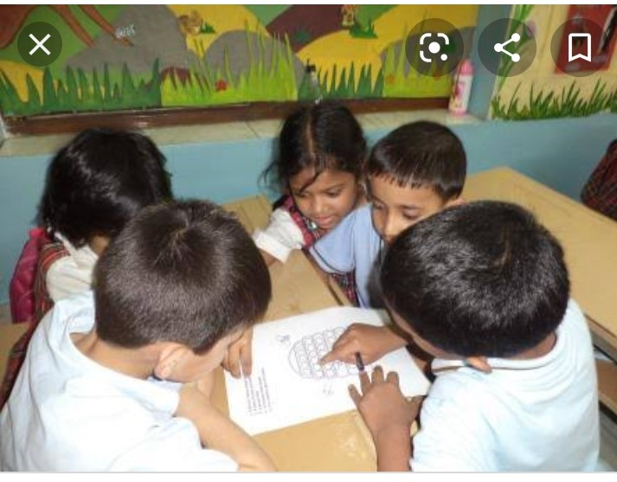
দলীয় কাজ
مؤنث এর আলামত গুলো লিখ ?
জামিলাতুন নেছা , সহকারী মৌলভী, ছড়ারকুটি আল ওয়াহেদীয়া ‍দ্বি-মুখী দাখিল মাদ্রাসা, সুন্দরগঞ্জ, গাইবান্ধা।
৮/০৬/২০২১
১৩

Slide 15
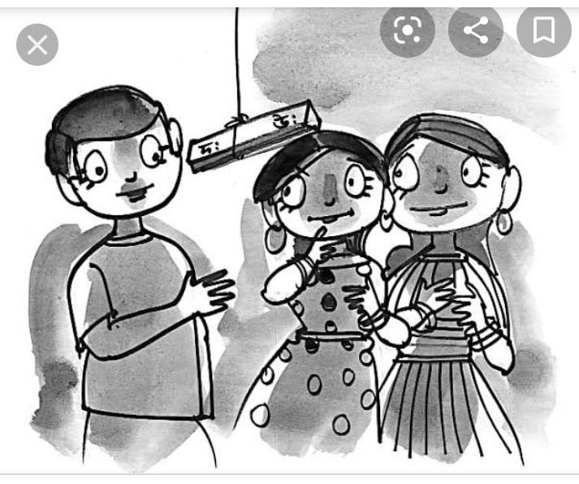
মূল্যায়ণ
ছবি দেখে বল?
مؤنث
এর সংখ্যা কত?
জামিলাতুন নেছা , সহকারী মৌলভী, ছড়ারকুটি আল ওয়াহেদীয়া ‍দ্বি-মুখী দাখিল মাদ্রাসা, সুন্দরগঞ্জ, গাইবান্ধা।
৮/০৬/২০২১
১৪

Slide 16
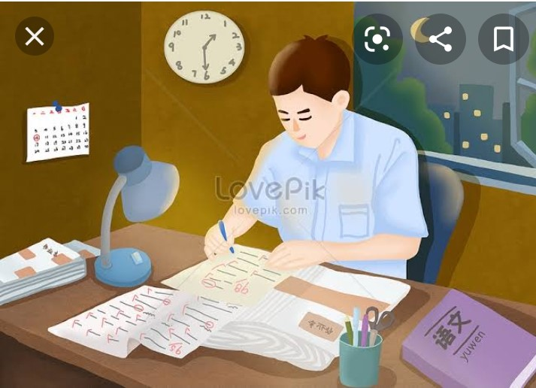
বাড়ির কাজ
জামিলাতুন নেছা , সহকারী মৌলভী, ছড়ারকুটি আল ওয়াহেদীয়া ‍দ্বি-মুখী দাখিল মাদ্রাসা, সুন্দরগঞ্জ, গাইবান্ধা।
৮/০৬/২০২১
১৫

Slide 17
সকলকে ধন্যবাদ
১৬
জামিলাতুন নেছা , সহকারী মৌলভী, ছড়ারকুটি আল ওয়াহেদীয়া ‍দ্বি-মুখী দাখিল মাদ্রাসা, সুন্দরগঞ্জ, গাইবান্ধা।
৮/০৬/২০২১

